Slide 1
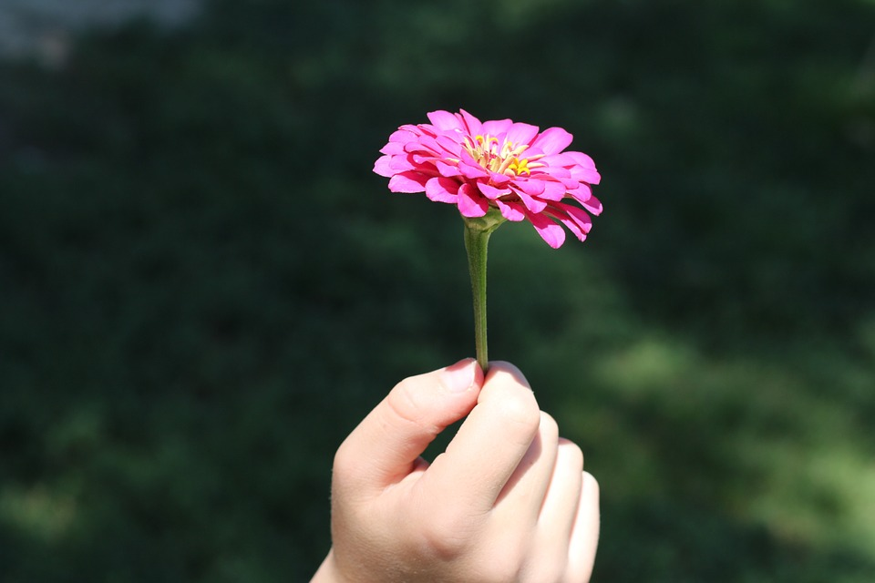
স্বাগত

Slide 2
পরিচিতি
শিক্ষক
পাঠ
মোঃরাজু আহমেদ
সহকারি শিক্ষক
তেমুখ নওগাঁ সরকারি প্রাথমিক বিদ্যালয়
সিংড়া,নাটোর।
শ্রেণিঃ শিশু
বিষয়ঃ বাংলা
পাঠঃ ক ,খ,গ,ঘ,ঙ

Slide 3
আজকের পাঠ
পাঠঃনানা রঙের ফুলফল
ক,খ,গ,ঘ,ঙ

Slide 4
ক

Slide 5
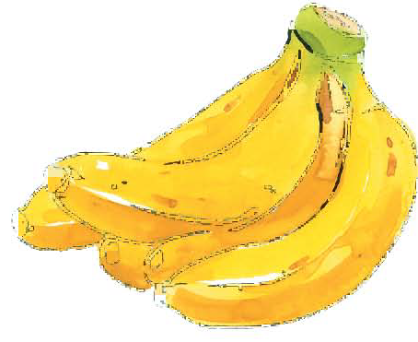
কলা

Slide 6
খ

Slide 7
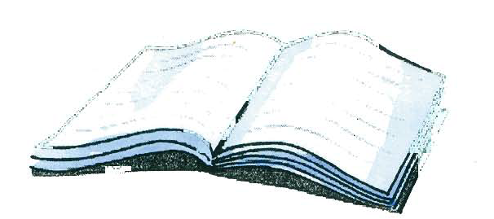
খাতা

Slide 8
গ

Slide 9
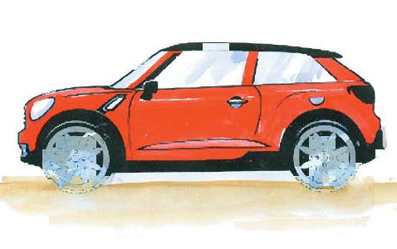
গাড়ী

Slide 10
ঘ

Slide 11
ঘড়ি

Slide 12
ঙ

Slide 13
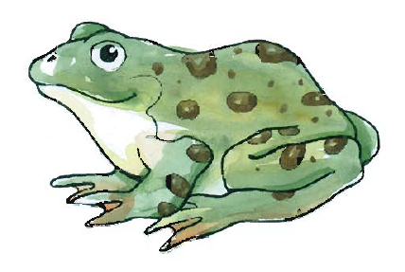
ব্যাঙ

Slide 14
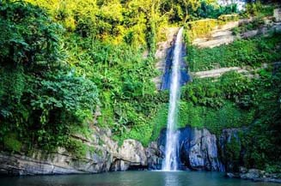
আল্লাহ হাফেজ! সবাই ভালো থেকো।
ধন্যবাদ

